Slide 1
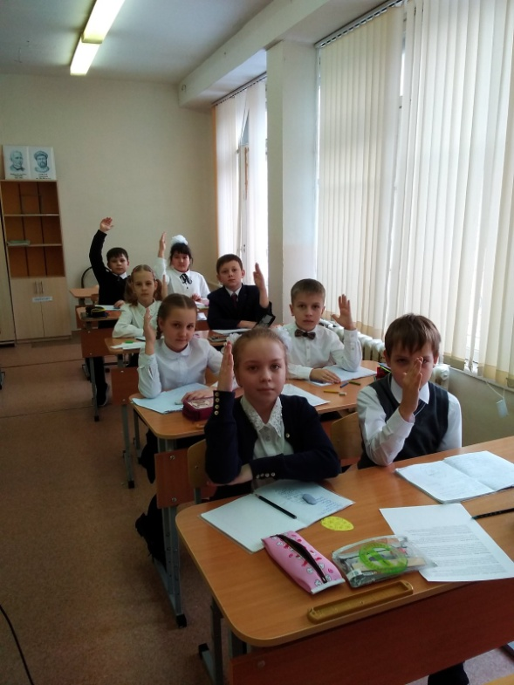
Всероссийский конкурс «Современный урок»
Автор: Добровольская Марина Александровна,
учитель МХК,
высшая квалификационная категория,
МБОУ «СОШ №8 имени Бусыгина М.И.»
Усть – Илимск, 2021 год

Slide 2
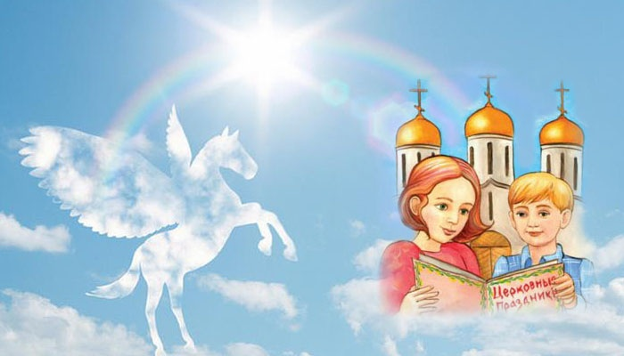
ОРКСЭ
Основы православной культуры
4 класс

Slide 3
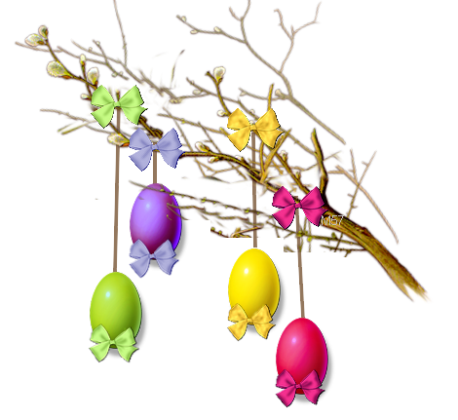
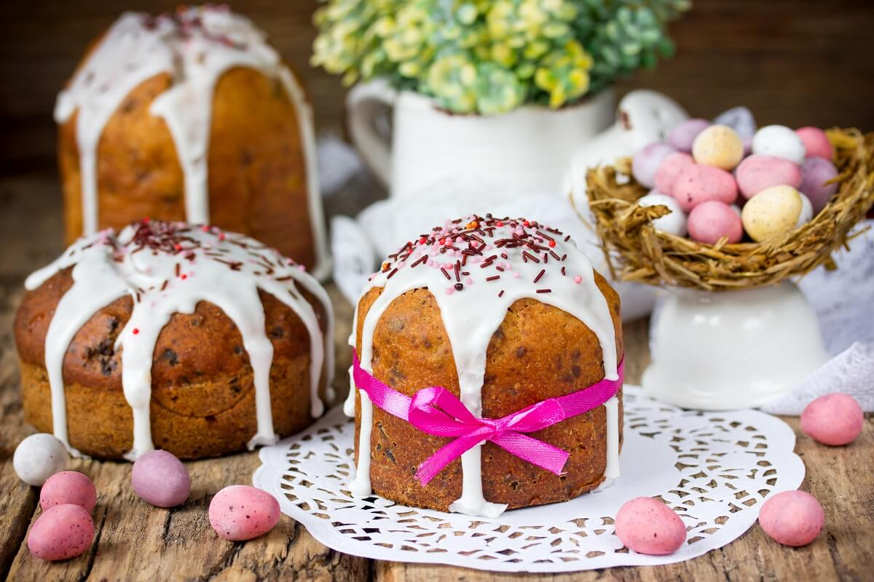
Православные праздники.
Пасха.

Slide 4
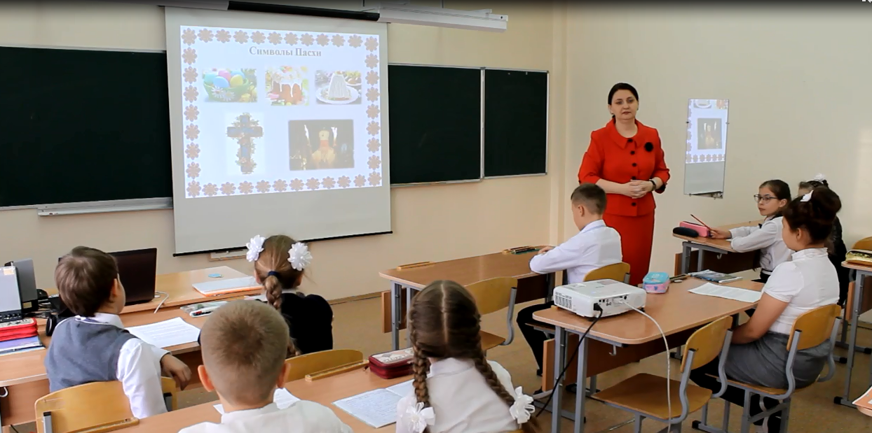
Цель: Создание условий для ознакомления детей с историей празднования Светлого Христова Воскресенья и пасхальными традициями, обычаями, играми. Пробуждение интереса к старинным русским обрядам.

Slide 5
Задачи:
Личностные:
- формировать собственный целостный взгляд на мир, чувство гордости за Родину и русский народ;
- воспитывать уважение к религиозным традициям;
- развивать чувство сопереживания к чувствам других людей;
- совершенствование коммуникации;
- учить давать нравственно-этическую оценку личным поступкам и поступкам других людей.
Метапредметные:
- учить слушать собеседника и признавать иную точку зрения;
учить осуществлять поиск и обработку информации;
Предметные:
- формировать представление детей об истории празднования Светлого Христова Воскресенья, о пасхальных традициях, обычаях, играх;
- продолжать формировать первичных представлений о материальной и духовной культуре;
- развивать интерес к изучению предмета.

Slide 6
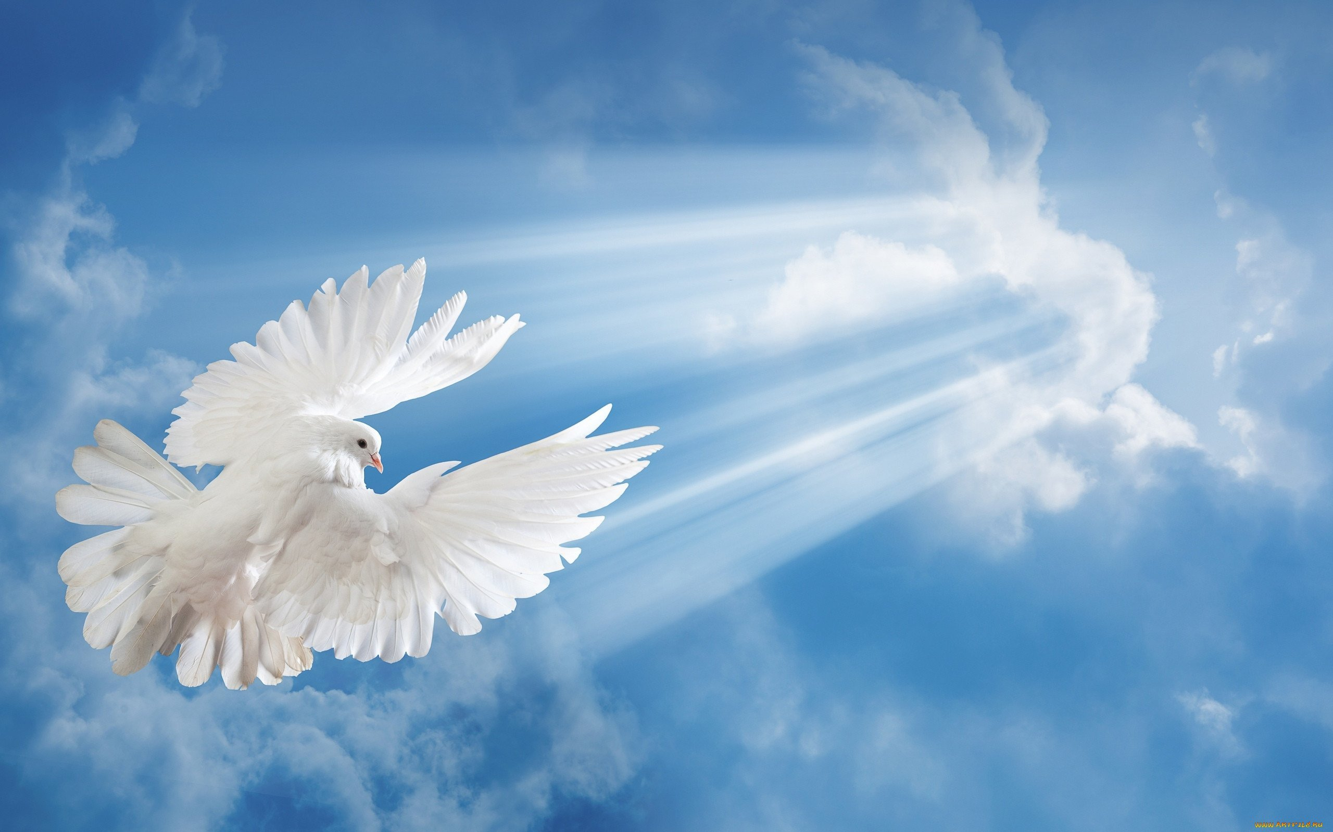
Любите ли вы праздники?
Какие праздники вы знаете?
Какие из них ваши любимые?

Slide 7
Народные | Семейные | Православные

Slide 8
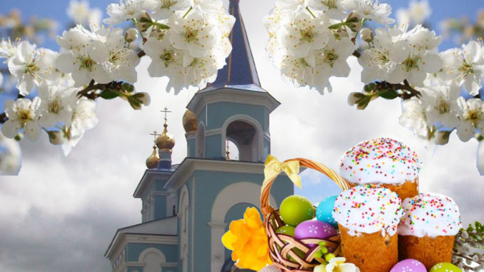
О каком празднике пойдёт речь?

Slide 9
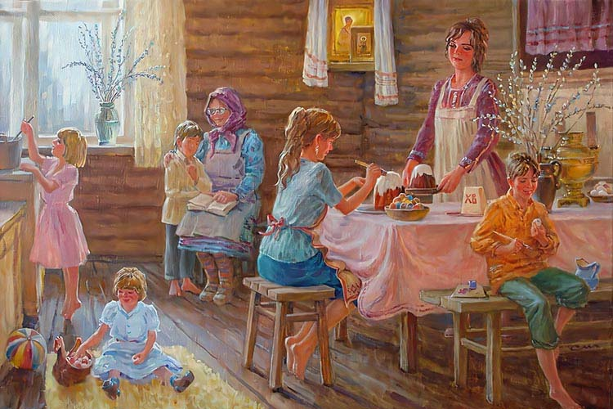
Вспомните настроение этих дней?

Slide 10
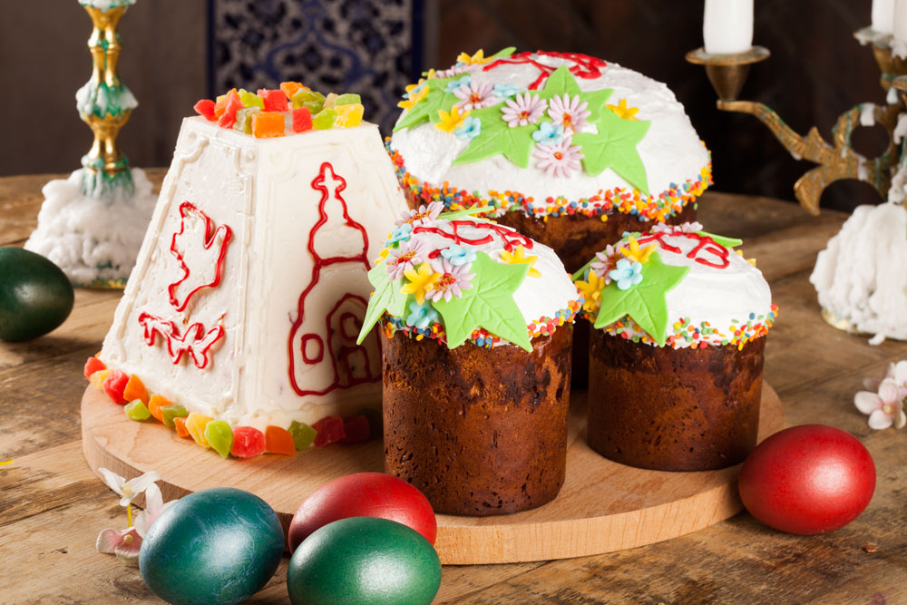
Вспомните запах этих дней?

Slide 11
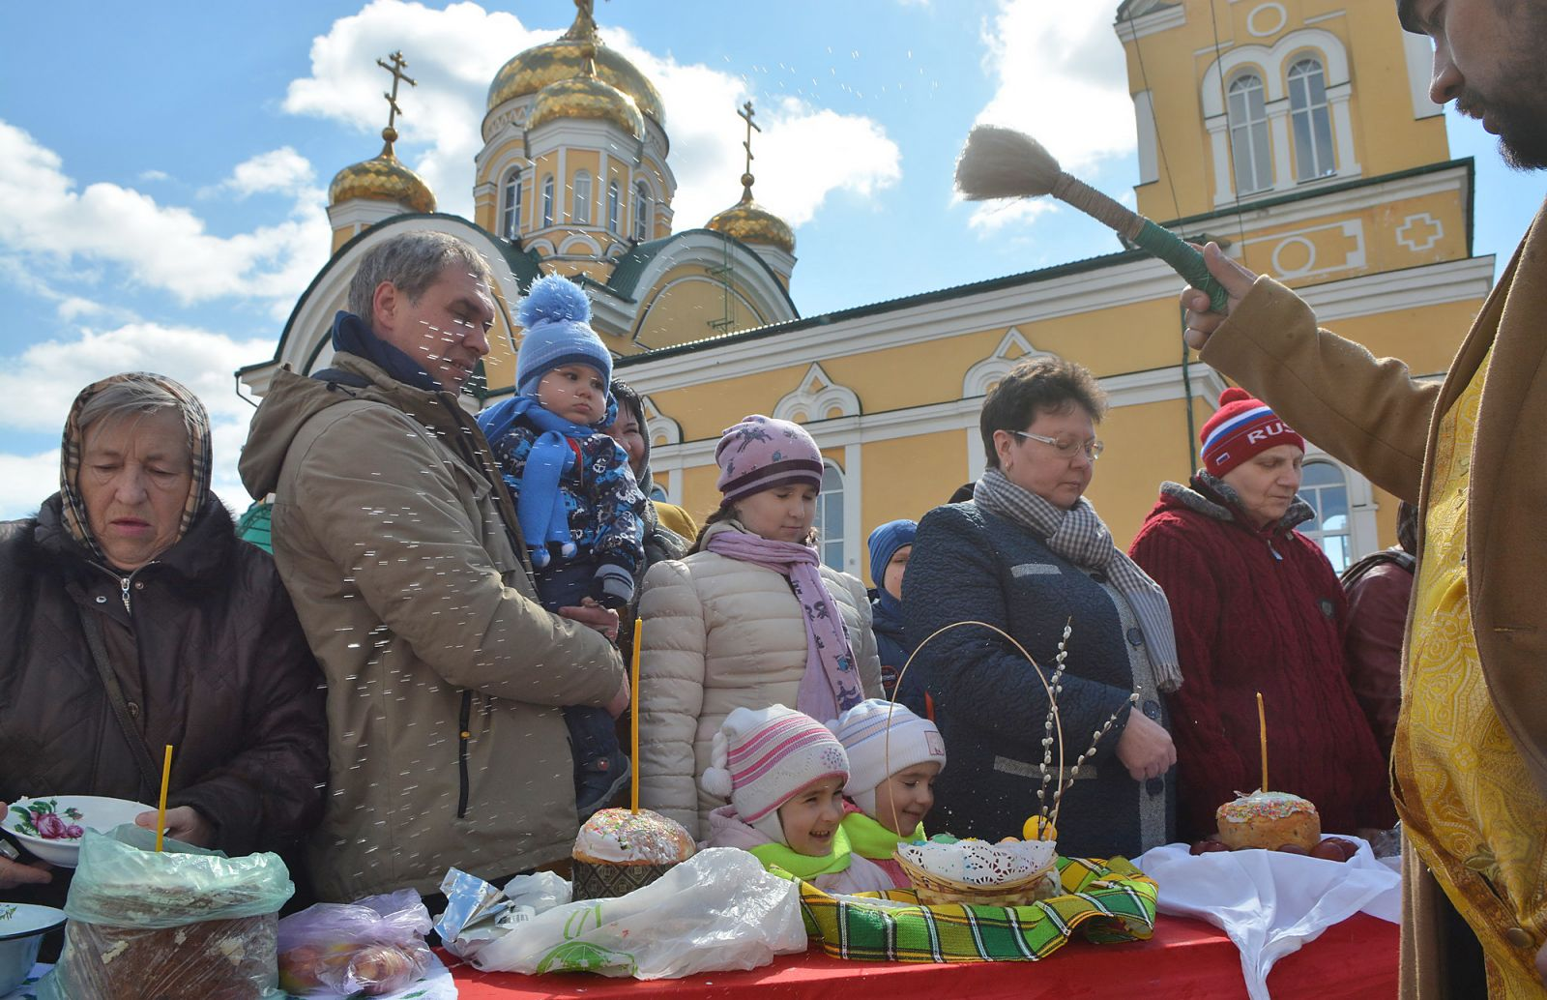
Какой звук у этого праздника?

Slide 12
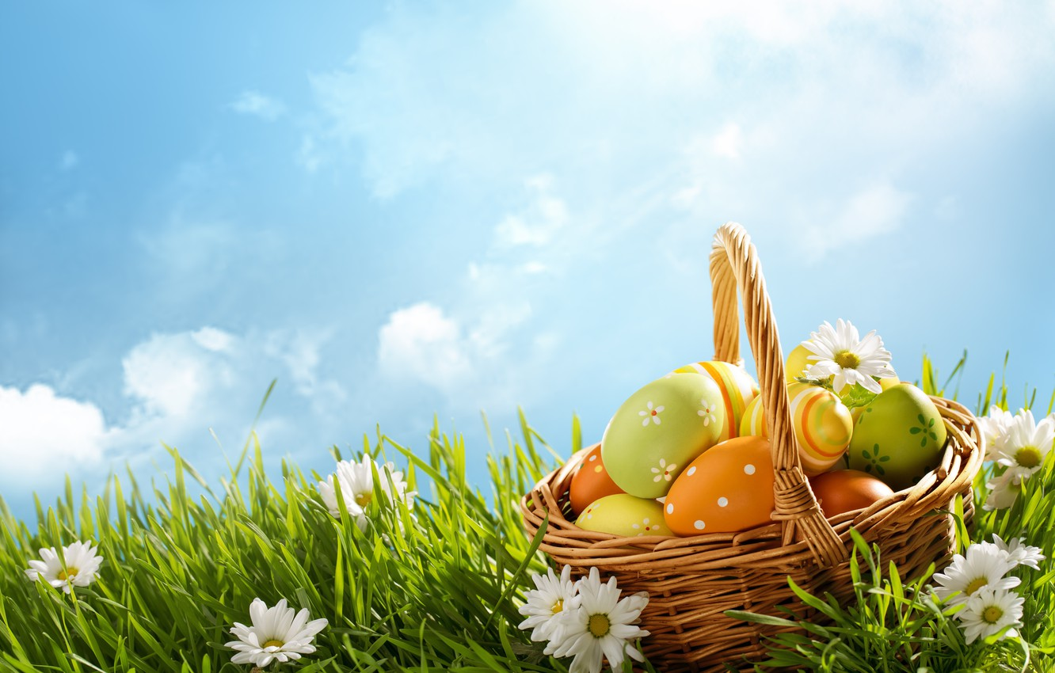
В какой день недели празднуется и почему?
Вы хотите больше узнать об этом празднике?
А зачем нам с вами это нужно?

Slide 13
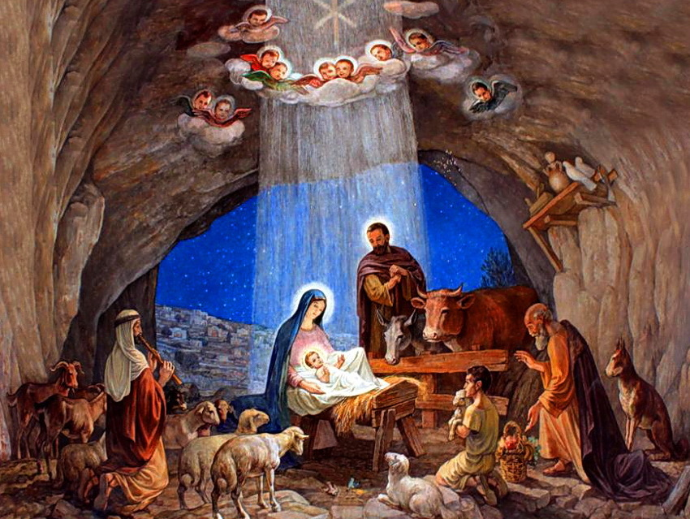
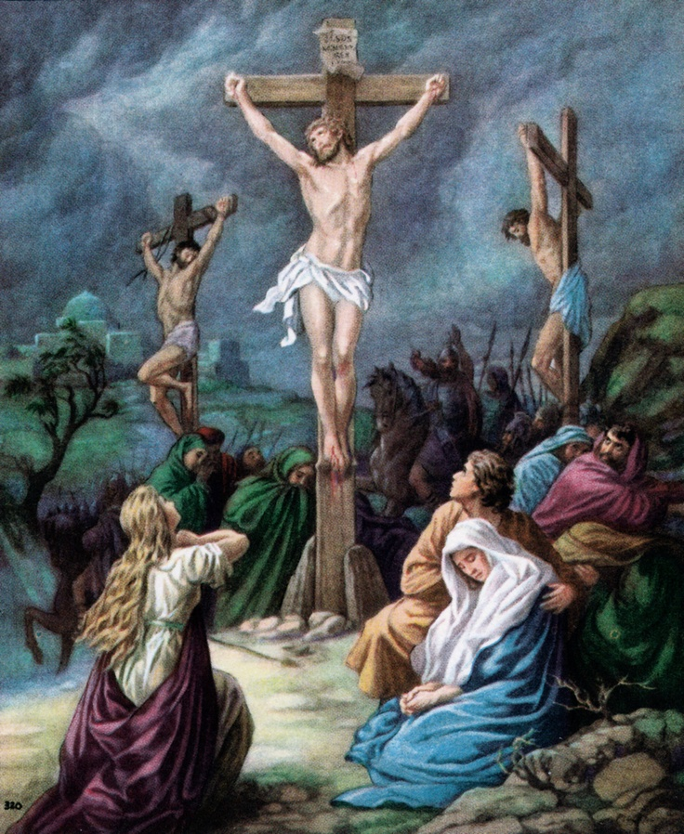

Slide 16
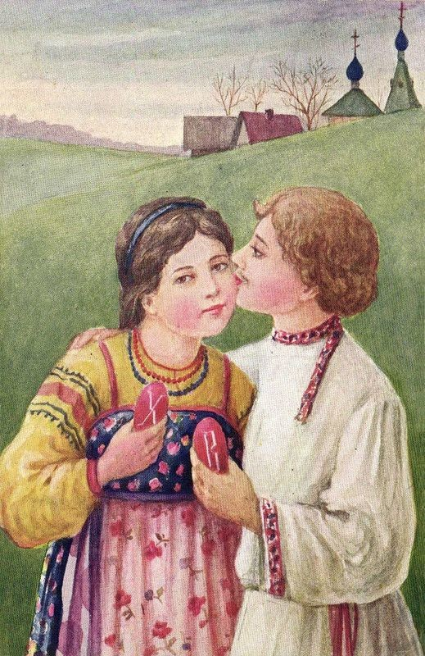
Что означает христосоваться на Пасху?

Slide 17
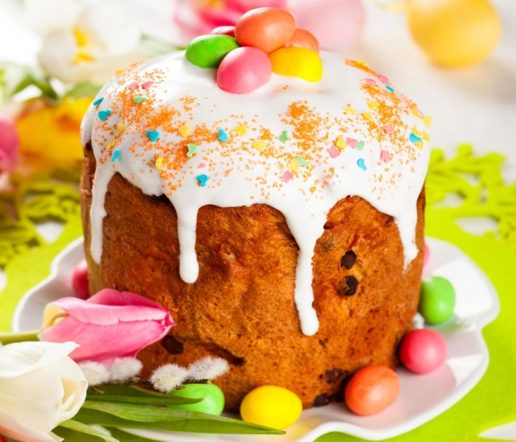
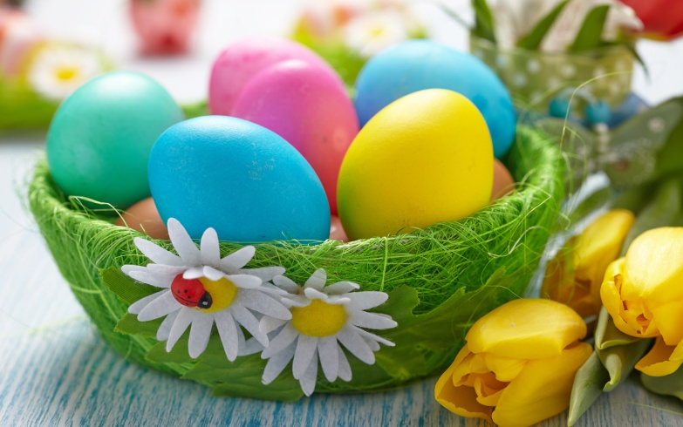
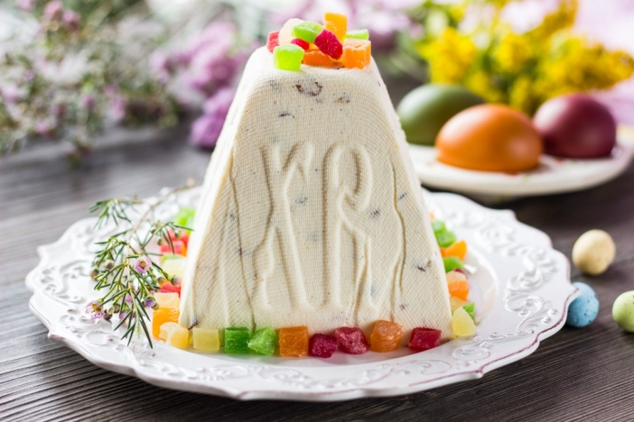
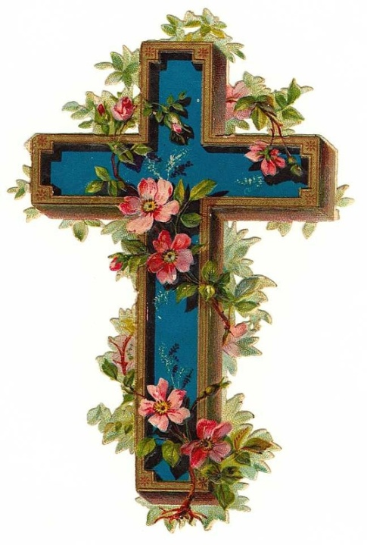
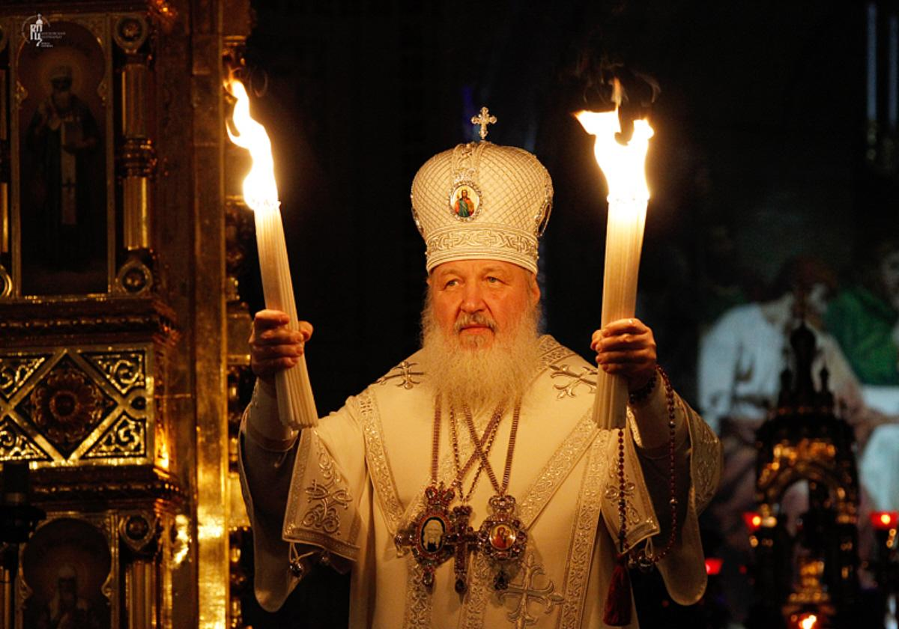
Символы Пасхи

Slide 18
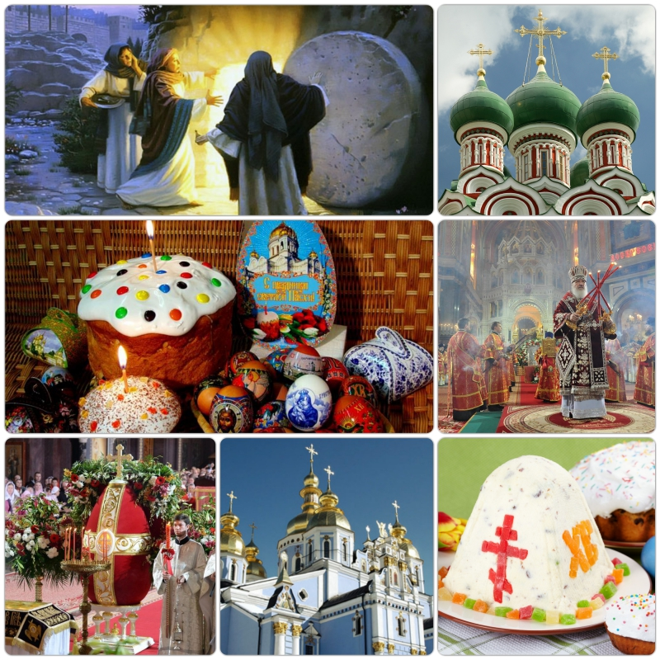
Рассмотрите внимательно коллаж. О каких пасхальных традициях вы можете рассказать?

Slide 19
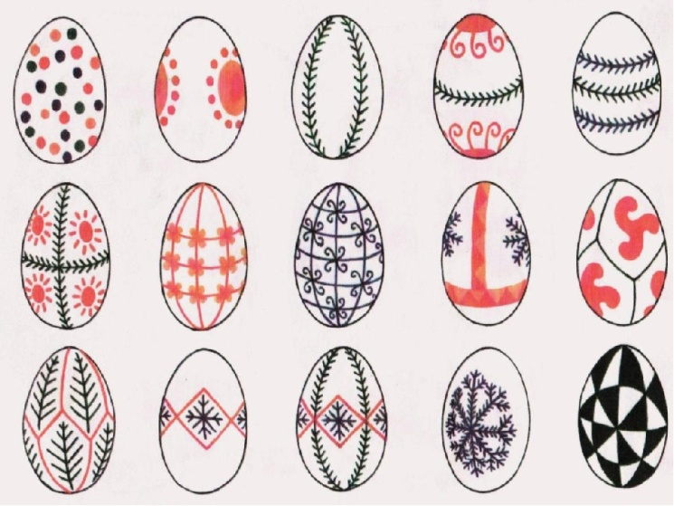
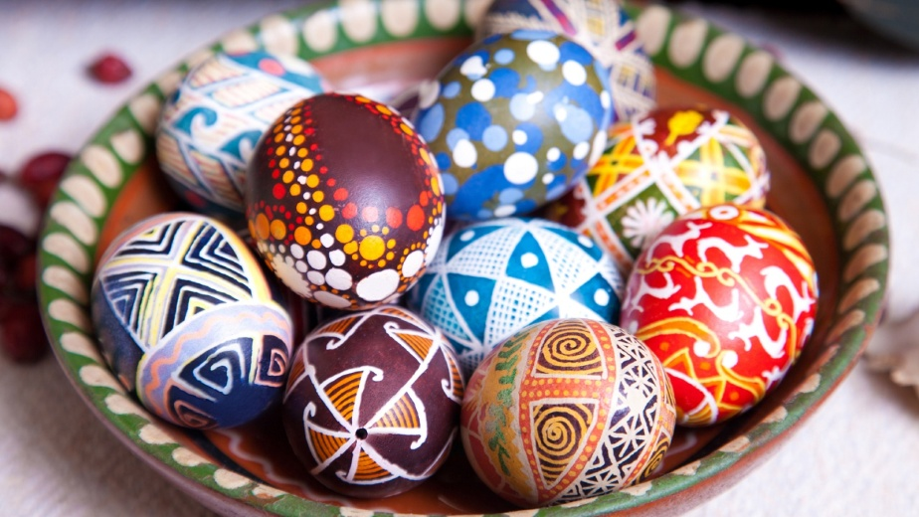
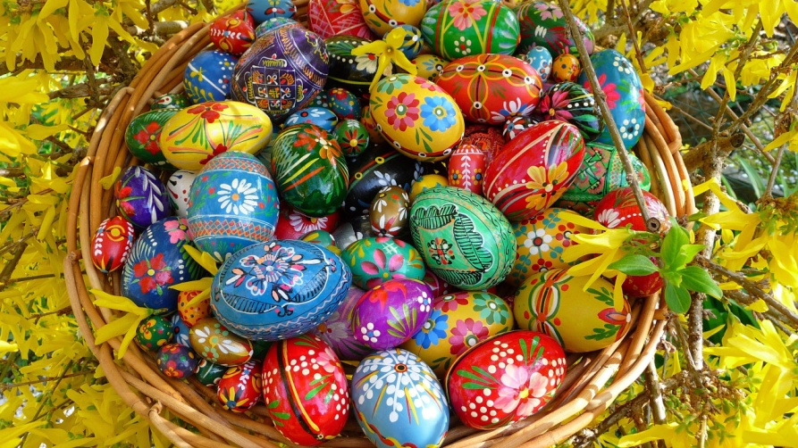
Творческая работа

Slide 20
О чём вы расскажете дома родителям?

Slide 22
Спасибо за работу
на уроке!

Slide 23
Спасибо за внимание, приглашаю к сотрудничеству!

